Slide 1
HERZLICH WILLKOMMEN:
Wir starten pünktlich um 9:30 Ich freue mich auf Dich
01
Richte dir etwas zu trinken und einen Snack, wenn du magst.
02
Lasse die Kamera während dem Workshop eingeschalten
Mikrofon stumm schalten, damit wir die
03
Hintergrundgeräusch nicht alle hören. Du kannst es jederzeit für Fragen oder Beiträge einschalten.

Slide 2
MEINE TRAUER - DEINE TRAUER
8. März 2022 9:30 Uhr
Astrid Bechter-Boss
Krisen- und Trauerbegleiterin
Caritas Wien Teil II
www.lebenskreise.at

Slide 3
MEINE TRAUER - DEINE TRAUER
Was wir heute erarbeiten werden:
01
Was mir wohl tut
02
Fallbeispiel: Beim Sterben und Trauern der Betreuten für mich sorgen
04
Was ich
– was wir
noch brauchen
03
Rituale entwickeln

Slide 4
TEIL I
Was mir wohl tut

Slide 5
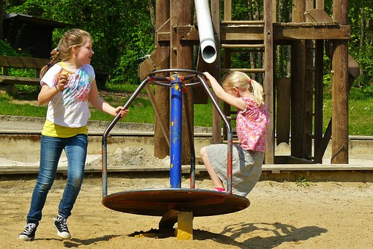
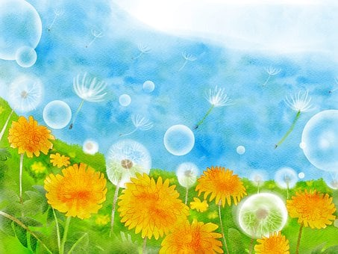
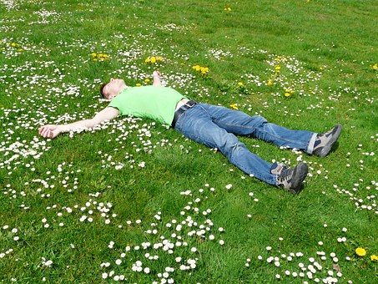
Das tut mir wohl
Als Kind tat mir das wohl.
Als Jugendliche:r fühlte ich mich gut, wenn ich…
Als Erwachsene:r ist das eine Wohltat

Slide 6
TEIL II
Fallbeispiel: Beim Sterben und Trauern der Betreuten für mich sorgen

Slide 7
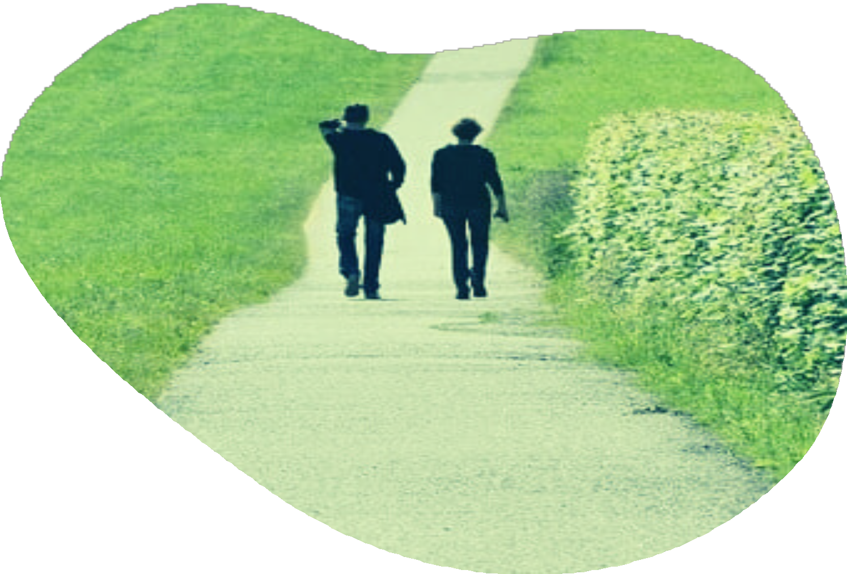
STERBEN UND TRAUERN SIND UNTERSCHIEDLICHE PROZESSE
Sterben bedeutet alles loslassen
Trauern bedeutet den Verlust annehmen und verbunden bleiben

Slide 8
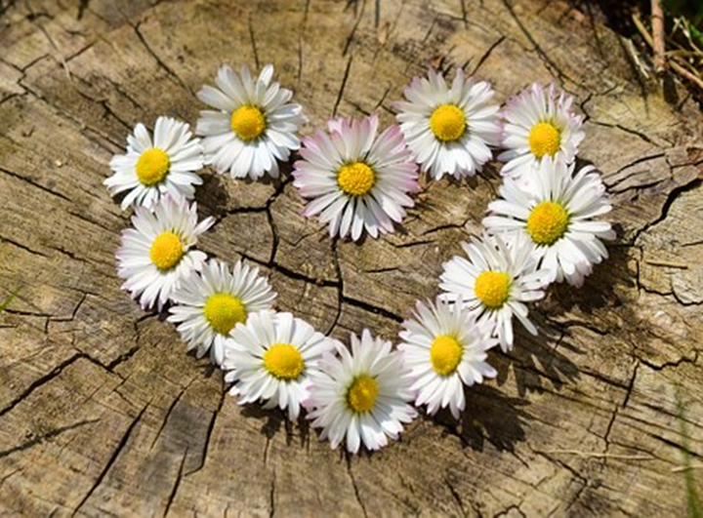
Das war mir wichtig
Wenn ich an die Zeit seit Helgas Diagnose denke, dann ist mir rückblickend und für die Zukunft wichtig, dass ich (wir)
…

Slide 9
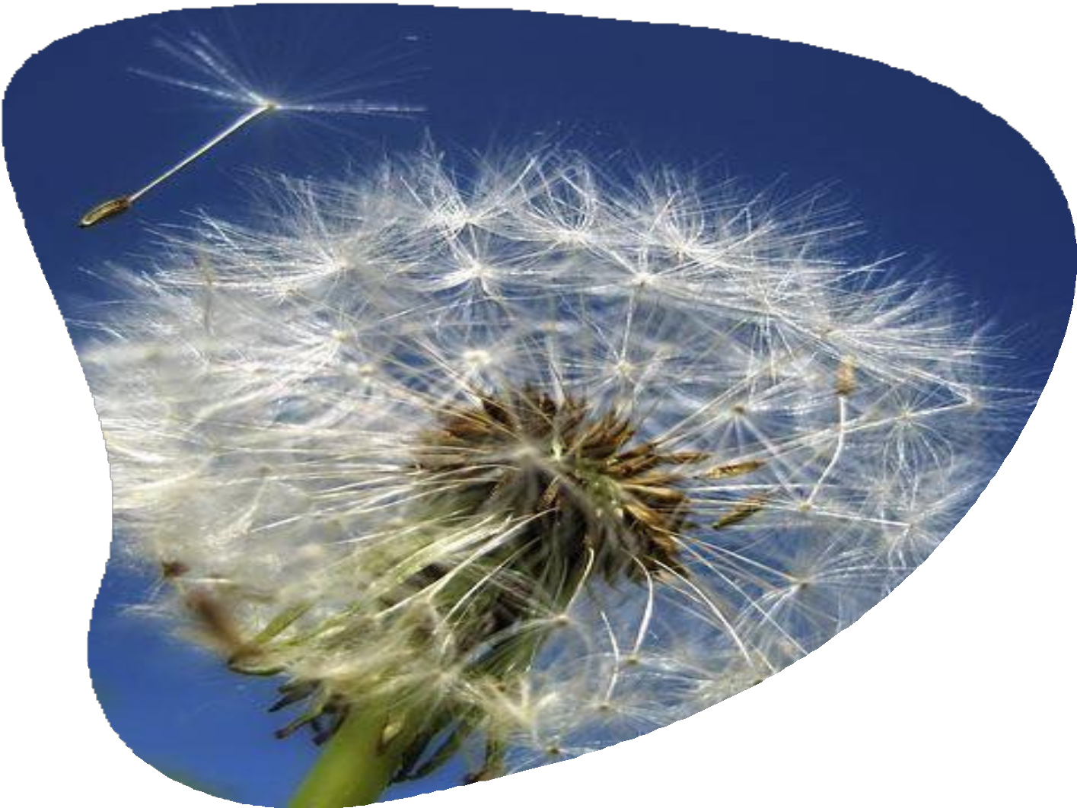
Das hat mir gefehlt
Wenn ich an die Zeit seit Helgas Diagnose denke, dann stelle ich rückblickend und für die Zukunft fest, dass mir
… gefehlt hat

Slide 10
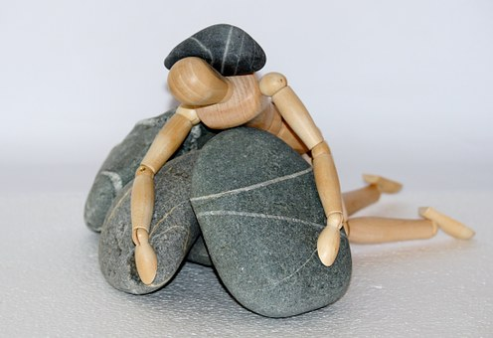
Das war mir zu viel
Wenn ich an die Zeit seit Helgas Diagnose denke, dann stelle ich rückblickend und für die Zukunft fest, dass mir …
… zu viel war

Slide 11
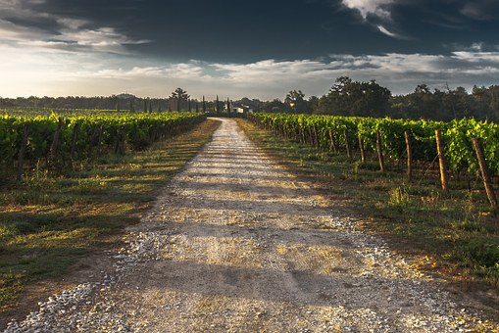
Das ist für mich noch offen
Wenn ich an die Zeit seit Helgas Diagnose denke, dann stelle ich rückblickend und für die Zukunft fest, dass das für mich noch offen ist.

Slide 12
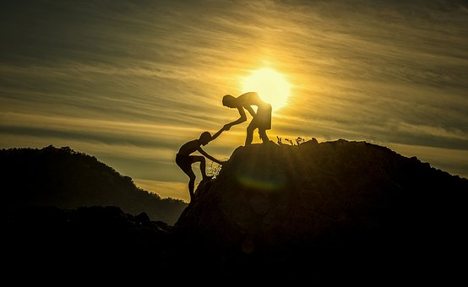
Meine Erkenntnisse für die Zukunft:
Ich werde wieder …
Ich werde besser auf mich achten, indem ich…
Ich werde … nicht mehr machen
Ich werde mehr….

Slide 13
Das brauche ich jetzt/später für mich
Austausch

Slide 14
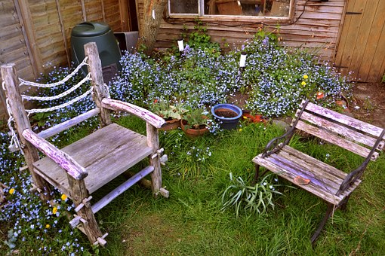
Das brauche ich vom Team
Austausch

Slide 15
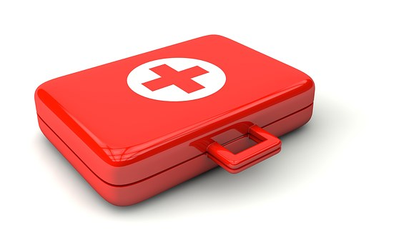
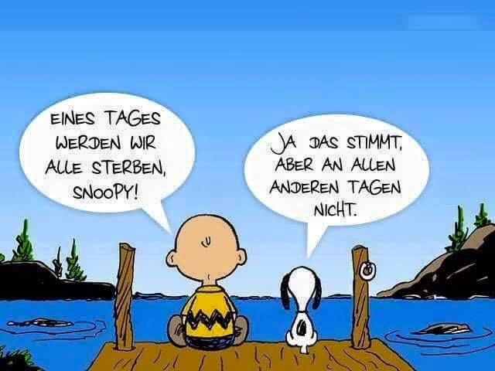
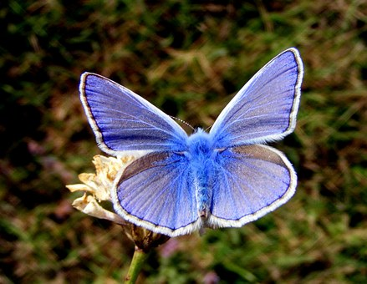
Das brauche ich vom Team
Heute
In zukünftigen ähnlichen Situationen
Generell

Slide 16
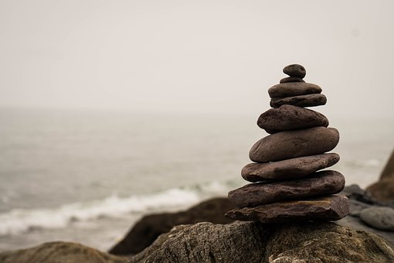
Das brauche ich von der Leitung
Austausch

Slide 17
TEIL III
Rituale entwickeln

Slide 18
Wie entwickeln wir ein Ritual
Gedanken
Gefühle
SAMMELN
Wünsche
Erwartungen
FORMULIEREN
Rituale sollen Halt geben und in der Trauer das bewusste Erinnern, Abschied nehmen und den Blick in die Zukunft möglich machen.
Es soll individuell entwickelt werden und auf die Möglichkeiten der Durchführung Rücksicht genommen werden.
Erinnerung
Abschied
Zukunft
INHALTE
ENTWICKELN UND MÖGLICH MACHEN

Slide 19
Ritual entwickeln

Slide 20
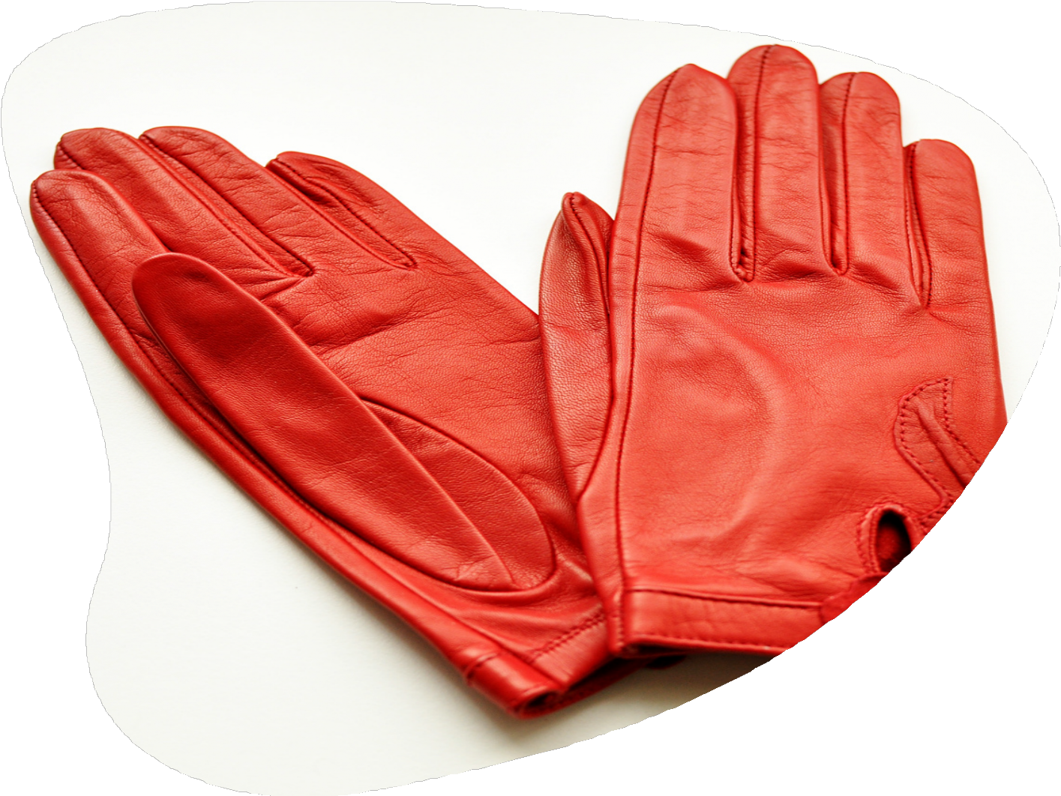
HANDSCHUH GESCHICHTE
Wo sind verstorbene Menschen und was geschieht mit dem Körper?

Slide 21
Das fehlt mir noch
in der Workshopreihe
Da nehme ich noch zu wenig mit
eigenen Trauererfahrungen reflektieren, um auf andere eingehen können
Was ist Trauer
Selbstfürsorge und Achtsamkeit
Wie mit Angehörigen und Klient:innen sprechen
Wie ehrlich sein
eigene Betroffenheit nicht auf die Klient:in übertragen
Gibt es richtig oder falsch
Lebenskreise

Slide 22
VIELEN DANK!
und auf Wiedersehen am 06.04.2022 um 9:30

